Slide 1
Nonyylifenolietoksylaatin kulkeutuminen ja haitallisuuden arviointi Yara Suomi Oy:n Siilinjärven tehdas- ja kaivosalueella
MINERA-hankkeen loppuseminaari 17.4.2013, Kuopio
Merja Lyytikäinen, Antti Pasanen, Lauri Solismaa ja Julia Keronen

Slide 2
Johdanto
Nonyylifenolietoksylaatit
synteettisiä, pinta-aktiivisia, orgaanisia yhdisteitä
käytetään mm. rikastuskemikaalina, pesuaineissa, maaleissa, voiteluaineissa, muoveissa ja kosmetiikassa
lievästi eliöstöön kertyviä (BCF 0,8 – 300) ja toksisia (NOEC 10 µg/l)
kerääntyvät sedimentteihin (K_{d} 490- 1460), joissa puoliintumisaika voi olla yli 60 vuotta
hajoavat hapettomissa olosuhteissa mm. nonyylifenoliksi, joka kertyy eliöihin ja on sekä myrkyllinen että hormonihäiritsijä.

Slide 3
Johdanto
Valtioneuvoston asetus vesiympäristölle vaarallisista ja haitallisista aineista (868/2010)
Nonyylifenoli ja nonyylifenolietoksylaatit määritelty ympäristölle vaarallisiksi aineiksi
Pitoisuuksia pintavesissä tarkkailtava kerran kuukaudessa
Suurin sallittu pitoisuus (MAC) 2,0 µg TEF/l
Toksisuusekvivalentit (TEF)
TEF (nonyylifenoli) = 1
TEF (nonyylifenolietoksylaatti) = 0,5
→ MAC (nonyylifenoli) = 2,0 µg/l
MAC (nonyylifenolietoksylaatti) = 4,0 µg/l

Slide 4
Johdanto
Tutkimuksen tarkoitus
Analysoida nonyylifenolietoksylaattien pitoisuuksia vesi- ja sedimenttinäytteistä Yara Suomi Oy:n Siilinjärven tehdas- ja kaivosalueella ja sen alapuolisissa vesistöissä
→ Arvioida nonyylifenolietoksylaattien kulkeutumista ja hajoamista sekä vesistöihin kohdistuvaa kuormitusta ja mahdollisia haittavaikutuksia

Slide 5
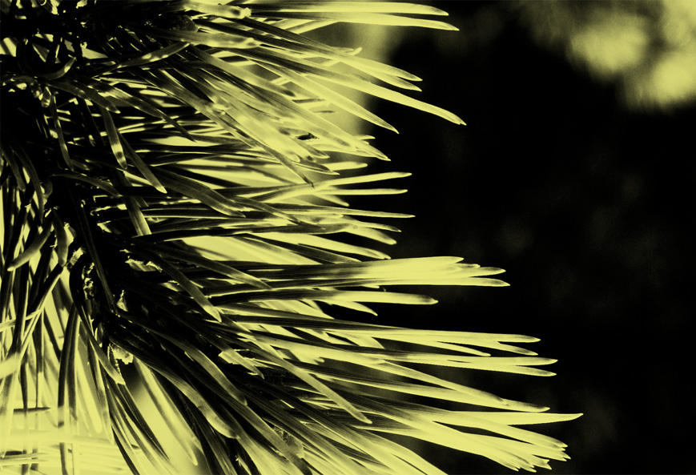
Menetelmät

Slide 6
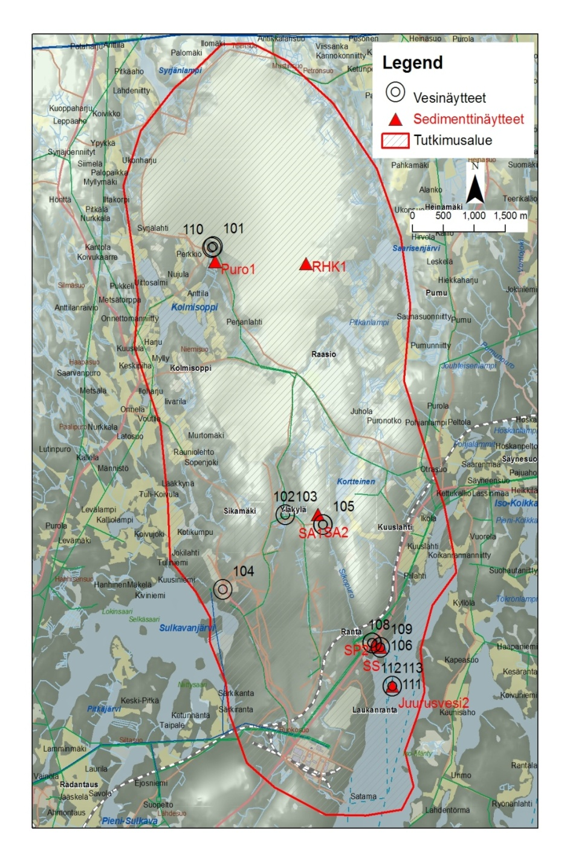
Tutkimusalue
Vesinäytteet (25 kpl)
Prosessivesi (104)
Suotovesi Rötikönpurolla (101)
Pohjavesi (110)
Jaakonlampi (102-103)
Selkeytysaltaalta Sikopuroon tuleva (105)
Sikopuro (108)
Kuuslahti (106, 109)
Juurusvesi (111 – 113)
Mustin RHA
Raasion RHA
Jaakonlampi
Selkeytysallas
Sikopuro
Tehdas
Juurusvesi

Slide 7
Tutkimusalue
Sedimenttinäytteet (7 kpl)
Rikastushiekka (RHK1)
Rötikönpuro (Puro 1)
Selkeytysallas (SA 1- 2)
Sikopuro (SP)
Sikopuron suisto (SS)
Juurusvesi (0 – 15 cm)
Mustin RHA
Raasion RHA
Jaakonlampi
Selkeytysallas
Sikopuro
Tehdas
Juurusvesi

Slide 8
Analyysimenetelmät
Nonyylifenolietoksylaatti
Vesinäytteet: kiinteäfaasiuutto (C18) + määritys HPLC:llä
Sedimenttinäytteet: liuotinuutto sonikoimalla + puhdistus kiinteäfaasiuutolla (CN) + määritys HPLC:llä
Laadunvarmistus: vertailu Dr. U. Noack-Laboratorien tekemien analyysien tuloksiin
Muut
Happipitoisuus, pH ja johtokyky mitattiin YSI 556 MPS ja YSI 600 XLM –sondeilla kentällä
Virtausmittaukset tehtiin Yaran toimesta

Slide 9
Tulokset

Slide 10
Tulokset
Mustin RHA
1,2 µg/l
Vesinäytteet
Hapen kyllästysaste Juurusveden syvänteessä (18 m) 26 %
90 µg/l
Raasion RHA
Jaakonlampi
71 µg/l
103 µg/l
Selkeytysallas
44 – 136 µg/l
Tehdas
1180 µg/l
Sikopuro
47 – 101 µg/l
1,2 – 2,1 µg/l
0,2 – 0,8 µg/l
Juurusvesi

Slide 11
Tulokset
Mustin RHA
Sedimenttinäytteet
Nonyylifenolietoksylaatteja löytyi myös syvemmistä sedimenttikerroksista (15 cm).
Nonyylifenolia ei havaittu.
Vesiympäristölle haitalliset ja vaaralliset aineet –mietinnössä ehdotetaan haitattomaksi pitoisuustasoksi nonyylifenolietoksylaatille 360 ng/g.
167 ng/g dw
718 ng/g dw
Selkeytysallas
153 – 921 ng/g dw
Sikopuro
202 ng/g dw
29 – 59 ng/g dw
7 – 19 ng/g dw
Juurusvesi

Slide 12
Tulokset
Mustin RHA
Ympäristönlaatunormit
MAC = 4 µg/l
Kuormitus
Kuuslahteen 1,1 t/a
Kulutus rikastamolla on n. 400 t/a
→ 0,3 %
45 µg/l
Raasion RHA
Jaakonlampi
52 µg/l
36 µg/l
Selkeytysallas
22– 68 µg/l
Sikopuro
23 – 51 µg/l
0,6 – 1,1 µg/l
0,1 – 0,4 µg/l
Juurusvesi

Slide 13
Yhteenveto ja johtopäätökset

Slide 14
Yhteenveto
Juurusveden nonyylifenolietoksylaattipitoisuudet ovat samaa luokkaa kuin muualta Suomesta mitattujen puhdistettujen jätevesien pitoisuudet ja Euroopassa mitattujen pintavesien pitoisuudet.
Nonyylifenolietoksylaatin hajoamiselta nonyylifenoliksi on säästytty Yaran tehdasalueella ja sen ympäristössä mutta periaatteessa hajoamista voi tapahtua Juurusveden pohjassa vähähappisissa olosuhteissa.
Eliöiden altistumista nonyylifenolietoksylaatille voi tapahtua eteläisemmän (Raasion) rikastushiekka-altaan länsiosissa. Tehdasalueen ulkopuolella pitoisuudet ovat haitattomalla tasolla.
Pitkästä puoliintumisajasta johtuen nonyylifenolietoksylaatin vaikutus voi jatkua pitkään vaikka kuormitus lakkaisi.

Slide 15
Kiitos mielenkiinnostanne!
www.uef.fi

